Slide 1
AI 고객 응대 시뮬레이터 개발 프로젝트
AI 고객 응대 시뮬레이터 실제 사용 화면 사진 Placeholder (발표 시 교체)
OpenAI & Gemini API 기반의 지능형 CS 훈련 시스템
발표자: [성함] / [발표일: 202X.XX.XX]

Slide 2
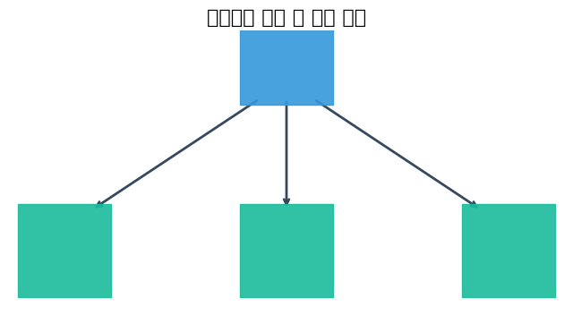
프로젝트 개요 및 핵심 성과 구조
핵심 성과 부연: 비용 효율성(영상 RAG), 기술 통합(STT/TTS/다국어), 개발 방법론(AI 협업) 세 가지 측면에서 목표 달성 과정을 시각화하여 보여줍니다.

Slide 3
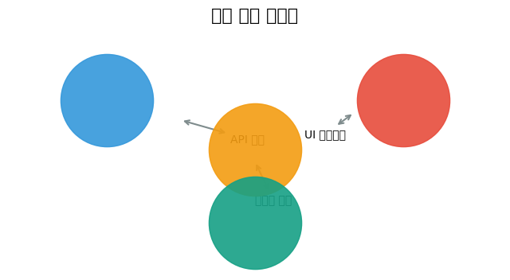
기술 스택 및 시스템 구성도
LLM/TTS: GPT-4o 및 Gemini Pro를 활용하여 대화의 지능과 음성 출력을 담당합니다.
Streamlit App: Python 기반의 웹 프론트엔드로, 모든 AI 컴포넌트를 통합하고 UI를 제공하는 핵심 통합 플랫폼입니다.

Slide 4
개발 과정 혁신: AI Pair Programming (Cursor AI)
AI 활용률: 80% 이상
  주요 해결 과제 (Success Stories):
    1. 실시간 영상 동기화 (Video RAG): LLM 기반 지능적 비디오 선택 로직 구현.
    2. 비디오 업로드/재생 오류 해결: Streamlit의 한계를 극복하고 바이너리 저장 방식을 통해 안정성 확보.
    3. UI/UX 디테일 정교화: 통화 종료 인식, 다국어 팩, 사용자 편의성 기능 등을 빠르게 완성.
AI Pair Programming / 코딩 화면 Placeholder

Slide 5
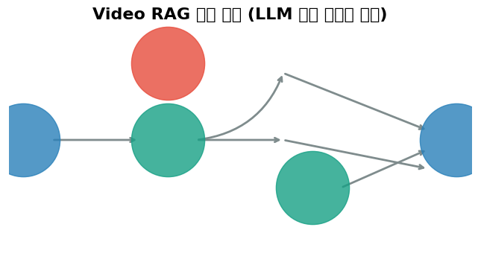
핵심 기술: 영상 RAG (Video Retrieval-Augmented Generation)
OpenAI/Gemini의 한계 (립싱크 불가)를 극복하기 위해, LLM의 분석 능력만을 활용하여 <span class='highlight'>미리 준비된 비디오 클립</span>을 최적으로 선택하고 TTS와 동기화하여 재생하는 독창적 시각화 기법입니다.
RAG 흐름: (1) 고객 텍스트 → (2) LLM 감정 분석 → (3) 비디오 DB 검색 → (4) TTS 음성과 동기화 재생

Slide 6
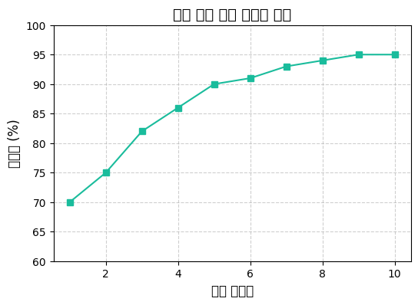
LSTM 성취도 예측 대시보드
목표: 상담원의 훈련 성과를 AI가 예측 및 추적하여 맞춤형 교육 제공
  기술 적용 (시계열 분석):
    LSTM 모델을 활용하여 과거 훈련 점수, 훈련 시간 등 시계열 데이터를 학습합니다.
    특징: 훈련을 반복할수록 모델의 예측 정확도가 향상되는 것을 대시보드에서 시각적으로 확인 가능합니다.

Slide 7
향후 계획 및 기대 효과
✅ 단기 고도화 (Next Sprint):
  1. Lottie 애니메이션 Fallback 적용: 립싱크 대안으로 듀오링고 스타일의 '말하는 눈속임' 구현.
  2. LSTM 모델 고도화: 실제 응대 데이터셋 기반으로 모델을 재훈련하여 예측 정확도를 높임.
🎯 장기 목표 (예산 확보 및 환경 확장):
  1. 전문 API 연동: D-ID 또는 Hyperclova API 연동을 통한 실시간 립싱크 아바타 구현.
  2. 훈련 환경 확장: 언리얼 엔진 / MetaHuman 도입을 검토하여 3D 가상 훈련 환경 구축.

